Slide 1

TEMPO DI QUARESIMA 2026

Slide 2

Siamo abituati a mostrare il lato "social" della nostra vita: filtri,successi, sorrisi. Ma sotto i filtri c'è la cenere: le nostre stanchezze, i fallimenti, la polvere.
La Quaresima che sta per iniziare non ci chiede di sembrare perfetti. Dio ama ciò che è vero, non ciò che è perfetto.

Slide 3
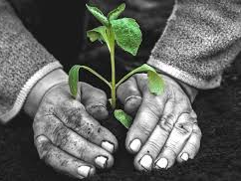
Signore, eccoci qui con le mani sporche di vita e il cuore un po' pesante. Ti offriamo la nostra verità.
Non permettere che la cenere ci faccia paura, ma trasformala nel terreno fertile dove Tu puoi seminare vita nuova. Amen.

Slide 4
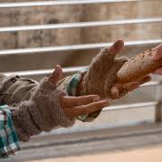
Vangelo (Matteo 6, 1-6. 16-18)
«In quel tempo, Gesù disse ai suoi discepoli: "Guardatevi dal praticare la vostra giustizia davanti agli uomini per essere ammirati da loro, altrimenti non avrete ricompensa presso il Padre vostro che è nei cieli. Dunque, quando fai l'elemosina, non suonare la tromba davanti a te, come fanno gli ipocriti nelle sinagoghe e nelle strade, per essere lodati dalla gente. In verità io vi dico: hanno già ricevuto la loro ricompensa. Invece, mentre tu fai l'elemosina, non sappia la tua sinistra ciò che fa la tua destra, perché la tua elemosina resti nel segreto; e il Padre tuo, che vede nel segreto, ti ricompenserà.

Slide 5
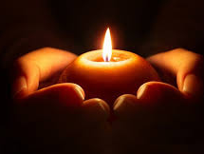
E quando pregate, non siate simili agli ipocriti che, nelle sinagoghe e negli angoli delle piazze, amano pregare stando ritti, per essere visti dalla gente. In verità io vi dico: hanno già ricevuto la loro ricompensa. Invece, quando tu preghi, entra nella tua camera, chiudi la porta e prega il Padre tuo, che è nel segreto; e il Padre tuo, che vede nel segreto, ti ricompenserà.

Slide 6
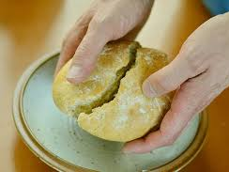
E quando digiunate, non diventate malinconici come gli ipocriti, che assumono un'aria disfatta per far vedere agli altri che digiunano. In verità io vi dico: hanno già ricevuto la loro ricompensa. Invece, quando tu digiuni, profumati la testa e lavati il volto, perché la gente non veda che tu digiuni, ma solo il Padre tuo, che è nel segreto; e il Padre tuo, che vede nel segreto, ti ricompenserà".

Slide 7
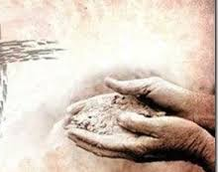
«Non abbiate paura di voi stessi! Dio sa che siamo polvere, ma polvere amata. La Quaresima non è un tempo di tristezza, ma di verità. È il momento in cui diciamo: "Signore, da solo non ce la faccio, ho bisogno di Te". Non temete il segreto del vostro cuore: è lì che Dio vi aspetta per dirvi che siete preziosi ai Suoi occhi, molto più di quanto i social o il giudizio degli altri possano mai farvi credere».
(San Giovanni Paolo II)

Slide 8
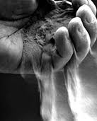
Grazie, Signore, perché mi ami anche quando mi sento 'cenere’.
Grazie perché il Tuo sguardo non si ferma alla superficie, non si ferma ai miei errori, né ai fallimenti che cerco di nascondere agli altri.
Ti ringrazio perché, mentre il mondo mi chiede di essere sempre 'al top', splendente e senza crepe, Tu mi accogli proprio quando mi sento sgretolato, stanco e senza forze.

Slide 9
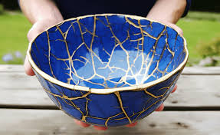
Grazie perché non scarti la mia fragilità, ma la consideri il luogo dove venire a cercarmi. Grazie perché per Te non sono mai un caso disperato o un errore da cancellare, ma una creatura preziosa da ricostruire.

Slide 10
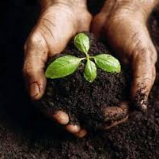
Oggi Ti dico grazie perché mi insegni che la polvere, nelle Tue mani, può diventare il fango con cui ridai la vista ai ciechi; che la cenere, se toccata dal Tuo Spirito, può diventare il segno di una vita che non ha paura di rinascere. Grazie perché mi dai il permesso di essere debole, di essere vero, di essere me stesso. Con Te nel cuore, questa cenere non è la fine, ma l'inizio di una storia nuova.
Grazie, Signore della Vita.

Slide 11
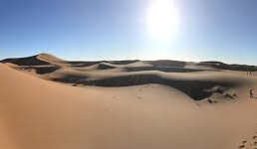
Buon cammino di Quaresima
a tutti i catechisti, le catechiste,
i parroci,
le comunità!
Centro Pastorale
Evangelizzazione e Catechesi

